Slide 1

分布式数据库系统
徐喜荣
（xirongxu@dlut.edu.cn)
徐喜荣
2012年11月——2013年1月

Slide 2
2 非关系型数据库
2.1 非关系型数据库的兴起
随着互联网应用的兴起和快速发展，非关系型数据库的发展非常迅速。传统
关系数据库在应付这些互联网应用的时候，特别是超大规模和高并发的互联网
应用（例如，搜索引擎、社会网络系统、电子商务网站等）已经显得力不从心，
暴露了很多难以克服的问题，主要问题如下：
1. 难以满足数据库高并发读写的需求
大多数互联网应用要根据用户个性化信息来实时生成动态页面和提供动态信息，所以基本上无法使用动态页面静态化技术，因此数据库并发负载非常高，往往要达到每秒上万次读写请求。
关系数据库应付上万次SQL查询请求还勉强可以支持，但是应付上万次SQL写数据请求，硬盘I/O就无法承受了。

Slide 3
2 非关系型数据库
2.1 非关系型数据库的兴起
2．难以满足海量数据的高效存储和访问的需求
Google、百度、Facebook、淘宝网和京东商城等互联网应用，每天用户产生海量的用户动态数据。
以facebook为例，一个月就会产生超过1350亿条用户动态信息，对于关系数据库来说，在一张1350亿条记录的表里面进行SQL查询，效率是极其低下乃至不可忍受的；
再如大型Web网站的用户登录系统，如腾讯、新浪微博等，动辄以亿计的账号，关系数据库也很难应付。

Slide 4
2 非关系型数据库
2.1 非关系型数据库的兴起
3．难以满足数据库的高可扩展性和高可用性的需求
当一个应用系统的用户量和访问量与日俱增时，后台数据库却没有办法像Web服务器和应用服务器那样简单的通过添加更多的硬件和服务节点来扩展性能和负载能力；
对于很多需要提供24小时不间断服务的互联网应用来说，对数据库系统进行升级和扩展时非常痛苦的事情，往往需要停机维护和数据迁移。
由此产生了新兴的数据库技术，主要是基于列存储的非关系型数据库，
通常也称为NoSQL数据库，其中代表性是Google的BigTable和Hadoop中
的Hbase。

Slide 5
2 非关系型数据库
2.2 BigTable简述
BigTable是基于GFS和Chubby的分布式存储系统，Google的很多数据，包括Web索引、卫星图像数据等在内的海量结构化和半结构化数据都 存储在BigTable中。
BigTable不是一个传统的关系型数据库，也不支持类似连接这样高级 的SQL操作，取而代之的是多级映射的数据结构，并支持大规模数据 处理、高容错性和自我管理，提供PB级的存储能力，使用结构化文件 来存储数据，并且整个集群每秒可以处理百万级的读写操作。

Slide 6
2 非关系型数据库
2.2 BigTable简述
BigTable已经在超过60个Google的产品和项目上得到了应用，包括Google Analytics、Google Finance、Orkut、Personalized Search、 Writely和Google Earth等。
这些产品对BigTable提出了不同的需求，有的需要高吞吐量的批处理，有的则需要及时响应，快速返回数据给最终用户。它们使用BigTable 集群的配置也有很大的差异，有的集群只有几台服务器，有的则需要 上千台服务器、存储几百TB的数据。

Slide 7
2 非关系型数据库
2.2 BigTable简述
Google在设计BigTable时主要出于以下几个方面的考虑：
存储的数据种类多种多样。Google目前向公众开放的服务很多，需要 处理大量的不同种类的数据。例如URL、网页内容、用户个性化设置、Google地图等数据都是Google需要经常处理的。
海量的服务请求。Google运行着目前世界上最繁忙系统，每天要处理 数以亿计的用户请求，普通的系统是无法承受这种数量的用户请求的。
市面上的商用数据库无法满足Google存储和处理数据的需求。Google 由于需要保存种类繁多的数据资源以及处理大量的用户请求，而现在 市面上的商用数据库大都着眼于通用性，对Google这种苛刻要求无法 满足。另一方面，Google使用自身开发的数据存储系统可以完全掌控 后期的系统维护、升级带来的便利。

Slide 8
2 非关系型数据库
2.2 BigTable简述
Google不会把自己最宝贵的数据资源放在别家数据库上，尤其是Oracle。
对商业数据库来说数据规模太大，即使能实现，花费也将会很高。
存储的数据种类多种多样，海量的服务请求，市面上的商用数据库无法 满足Google存储和处理数据的需求。
为了与GFS和MapReduce相配套，Google便开始着眼于一种能够处理大 规模数据的数据库系统，Google从2004年初开始研发“大表” BigTable，以实现结构化数据的分布式存储。
Google设计实现的BigTable需要完成一下几个基本要求：
  广泛的适用性: 满足Google不同产品
  高可扩展性：根据需要随时扩容
  高可用性：要保证几乎所有情况下系统都不能死机(宕机).

Slide 9
2 非关系型数据库
2.3 BigTable数据模型
BigTable本质上是一个稀疏的、分布式的、持久化存储的多维度排序Map(由key, value组成）。
每个BigTable Cell（单元格）的组成：
  行关键字（Row Key）
  列关键字（Column Key）
  时间戳（Time Stamp）
  通过它们进行三维定位，Cell的内容本身是一个字符串，如，每个网页的内容。BigTable对于存储在其中的数据不做任何解析，一律看作字符串，具体数据结构的实现需要用户自行处理。

Slide 10
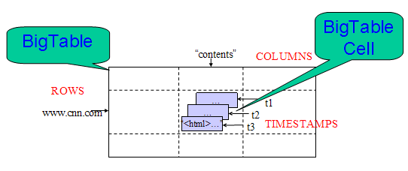
2 非关系型数据库
2.3 BigTable数据模型
分布式多维稀疏图.
(行, 列, 时间戳) Cell内容
BigTable的数据存储结构为：<row:string,column:string,time:int64> ---->string.
BigTable的基本元素是：行（row），列（column），子表（tablet）和时间戳（timestamp）。

Slide 11
2 非关系型数据库
2.3 BigTable数据模型
行
  BigTable的行可以是任意字符串（目前支持最多64K，多数情况下10-100字节）。
  BigTable和传统的关系型数据库有很大不同，它不支持一般意义上的事务，但能保证在一个行关键字下的每一个读写操作都是原子 操作（不管读写这一行里有多少个不同的列），即保证对于行的 读写操作具有原子性（Atomic）。
  表中数据都是根据行关键字进行排序的，排序使用的是字典顺序。
  BigTable通过行关键字的字典顺序来维护数据，一张表可以划分 成多个连续行，称为子表(Tablet)，是数据分布和负载均衡的单位，每个子表包含很多行，读较少连续行就比较有效率，通常只需要 几台机器之间的通信即可。

Slide 12
2 非关系型数据库
2.3 BigTable数据模型
列
  BigTable并不是简单地存储所有的列关键字，而是将其组织成所谓的列族（Column Family）
  列族是访问控制的基本单位，每个族中的数据都属于同一个类型，并且同族的数据会被压缩在一起保存。
  引入了列族的概念之后，列关键字就采用下述的语法规则来定义：
(族名：限定词)（family：qualifier）
  列族必须先创建，然后在其中的列关键字下存放数据；列族创建后，族中任何一个列关键字均可以使用。族名必须有意义，限定词则可以任意选定

Slide 13
2 非关系型数据库
2.3 BigTable数据模型
时间戳
  BigTable表中每一个表项都可以包含同一数据的多个版本，由时间戳来索引。
  BigTable的时间戳是64位整型，可以由BigTable来赋值，表示准确的毫秒的“实时”，或者由用户应用程序来赋值。
  需要避免冲突的应用程序必须自己产生具有唯一性的时间戳。不同 版本的表项内容按时间戳倒序排列，即最近的排序在前面。
  为了简化对不同版本的数据管理，BigTable目前提供了两种设置： 一种是保留最近的N个不同版本；另一种是保留限定时间内的所有 不同版本，比如可以保存最近10天的所有不同版本数据。旧的版本 将会由BigTable的垃圾回收机制自动处理。

Slide 14
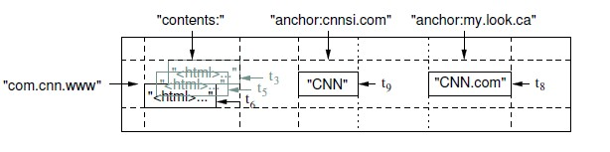
2 非关系型数据库
2.3 BigTable数据模型
假设我们想要存储海量的网页及相关信息——表Webtable
URL作行关键字，网页属性作为列名
行及行关键字、列、列族及列关键字、时间戳

Slide 15
2 非关系型数据库
2.3 BigTable数据模型
通过反转URL中主机名的方式，可以把同一个域名下的网页聚集起来组织成连续的行。
具体来说，我们可以把maps.google.com/index.html的数据存放在关键字com.google.maps/index.html下。
把相同的域（如maps.google.com)中的网页存储在连续的区域可以让基于主机和域名的分析更加有效。

Slide 16
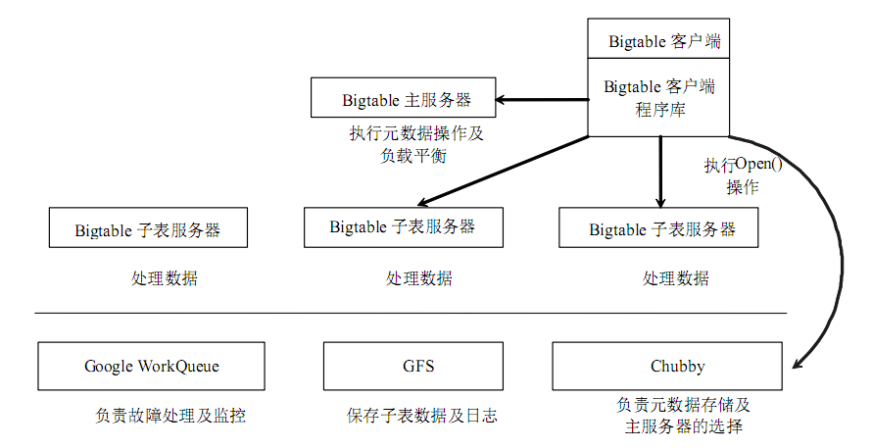
2 非关系型数据库
2.4 BigTable的系统架构
BigTable是在Google另外三个云计算组件WorkQueue、GFS和Chubby的基础上构建的，其基本架构如下所示。

Slide 17
2 非关系型数据库
2.4 BigTable的系统架构
BigTable包括三个主要的组件：
1
2
3
链接到客户程序中的库
1个Master服务器
多个Tablet服务器
Cloud Computing, GUCAS

Slide 18
2 非关系型数据库
2.4 BigTable的系统架构
如前所述，BigTable包括了三个主要组件
  客户端程序库
  一个主服务器
  多个子表服务器
客户端需要访问BigTable服务，首先要利用其库函数执行Open()操作 来打开一个锁，锁打开以后客户端就可以和子表服务器进行通信了。 客户端主要与子表服务器进行通信，几乎不和主服务器进行通信， 这使得主服务器的负载大大降低。主服务器主要进行一些元数据管 理以及子表服务器之间的负载调度工作，实际的数据是存储在子表 服务器上的。

Slide 19
2 非关系型数据库
2.4 BigTable的系统架构
BigTable是一个分布式的结构化数据存储系统，实际上也就是一个
分布式数据库，用来存储Google海量的结构化以及半结构化数据。
Master主服务器主要负责以下工作：
  为Tablet服务器分配Tablets
  检测新加入的或者过期失效的Tablet服务器
  对Tablet服务器进行负载均衡
  对保存在GFS上的文件进行垃圾收集
  除此之外，它还处理对模式的相关修改操作，例如建立表和列族。

Slide 20
2 非关系型数据库
2.4 BigTable的系统架构
子表服务器主要负责以下工作：
  每个Tablet服务器都管理一个Tablet的集合（通常每个服务器有大约数十个至上千个Tablet）。
  每个Tablet服务器负责处理它所加载的Tablet的子表的读写操作，以及在Tablets过大时，对其进行分割。
  和很多Single-Master类型的分布式存储系统类似，客户端读取的数据都不经过Master服务器：客户程序直接和 Tablet服务器通信进行读写操作。

Slide 21
2 非关系型数据库
2.4 BigTable的系统架构
一个BigTable集群存储了很多表，每个表包含了一个子表的集合，而每个子表包含了某个范围内的行的所有相关数据。初始状态下，一个表只有一个子表。随着表中数据的增长，它被自动分割成多个子表，缺省情况下，每个子表的大小大约是100—200MB。

Slide 22
2 非关系型数据库
2.5 Hbase简述
HBase数据库是基于Hadoop的项目，是对Google的BigTable开源实现，模仿并提供了基于Google文件系统的BigTable数据库的所有功能。
HBase是Apache Hadoop中的一个子项目，Hbase基于Hadoop中的HDFS，将其作为最基本的存储单元。
Hbase不同于一般的关系数据库，它是一个适合于非结构化数据存储的数据库，主要用来存储非结构化和半结构化的松散数据。
Hbase可以直接使用本地文件系统或者HDFS作为数据存储方式，不过 为了提高数据的可靠性和系统的健壮性，发挥Hbase处理海量数据的 功能，需要使用Hadoop中的HDFS作为文件系统。

Slide 23
2 非关系型数据库
2.5 Hbase简述
HBase是一个类似Bigtable的分布式数据库，大部分特性和BigTable一样，是一个稀疏的，长期存储的，多维度的，排序的映射表。
每行包含一个可排序的行关键字，一个可选的时间戳以及一些可能有 数据的列。
HBase中的每一张表，就是所谓的BigTable。BigTable会存储一系列的 行记录，行记录有三个基本类型的定义：行关键字（Row Key）,时间戳（Time Stamp）,列（Column）。

Slide 24
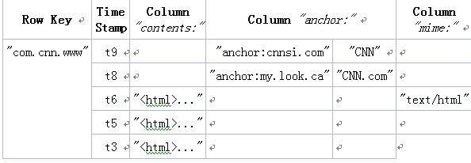
2 非关系型数据库
2.5 Hbase简述

Slide 25
2 非关系型数据库
2.6 Hbase与分布式数据库
HBase是一个开源的非关系型的可伸缩分布式数据库。它是面向列存储，适合于存储超大规模的松散型数据。
HBase适合于实时、随机对海量数据进行读写操作的业务环境。
HBase只使用了一个主服务器来管理所有子表服务器。每个子表服务器都只与唯一的主服务器联系，主服务器告诉每个子表服务器应该装在哪些子表并进行服务。
主服务器维护子表服务器在任何时刻的活跃标记。当一个新的子表服务器向主服务器注册时，主服务器让新的子表服务器装载若干个子表，也可以不装载。
如果主服务器和子表服务器之间的连接超时，那么子表服务器将“杀死”自己，并以一个空白状态重新启动。
主服务器假定子表服务器“死了”，将其上的子表标记为“未分配”，并尝试把它们分配给其他子表服务器。

